Slide 1
Решение систем уравнений различными способами
МАОУ Барыбинская СОШ
Учитель математики
Тараканова Надежда Анатольевна

Slide 2
А. Дистервег
„Развитие и образование ни одному человеку не могут быть даны или сообщены. Всякий, кто желает к ним приобщиться, должен достигнуть этого собственной деятельностью, собственными силами, собственным напряжением”
Адольф Дистервег немецкий педагог. Родился 29 октября 1790 года.
Умер 7 июня 1866 г.

Slide 3
1 способ решения систем уравнений
Системы линейных алгебраических уравнений.
Формулы Крамера

Slide 4
Решением системы уравнений называется упорядоченная пара чисел, являющаяся решением каждого из уравнений, входящих в систему.
Две системы уравнений называются равносильными, если множества решений этих систем совпадают.

Slide 5
Линейным уравнением называется уравнение вида
ах+ву=с,
где а,в- коэффициенты уравнения, а с- свободный член.
Определителем системы называется (а₁в₂-а₂в₁) и записывается следующим образом:

Slide 6
Формулы Крамера

Slide 7
Решим систему уравнений методом Крамера

Slide 8
Метод сложения или вычитания
х+у=12
х-у=4
Сложим уравнения и получим:
2х=16
Х=8
Подставляем значение х=8 в первое уравнение у=4
Ответ: Х=8, у=4
,
2х – 3у=7
3х +4у=2
Ответ х=2, у=-1

Slide 9

Метод подстановки

Slide 10
Решение первой системы:
Выражаем переменную х через у
х= 4-у и подставляем во второе уравнение:
/4 -у/²-у =2
16-8у+у²-у=2
у² -9у +14=0
у₁=7, у₂=2
х₁=-3 и х₂=2
Ответ: х₁=-3 и х₂=2 ,у₁=7 и у₂=2

Slide 11
Решаем вторую систему:
Выражаем переменную х через у
Х=4+у
/4+у/у=5
4у + у² -5=0
у²+4у-5=0
По теореме Виета имеем:
у₁=-5, у₂=1 и х₁=-1, х₂=5
Ответ: х₁=-1, х₂=5
      у₁=-5, у₂=1

Slide 12
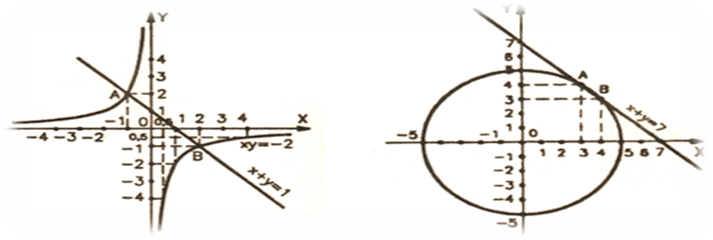
Графический способ

Slide 13
Ответ к первой системе:
х₁= -1 , у₁=2
Ответ ко второй системе:
х₁= 3 , у₁=4
х₂ =4 , у₂ =3

Slide 14
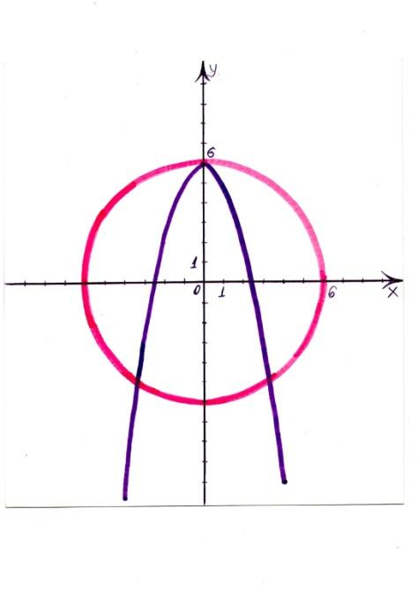
Работаем устно
Вопрос: сколько решений имеет система?
Ответ: 3

Slide 15
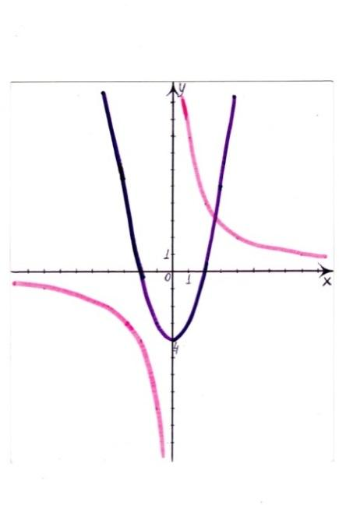
Сколько решений имеет система?
Ответ: одно

Slide 16
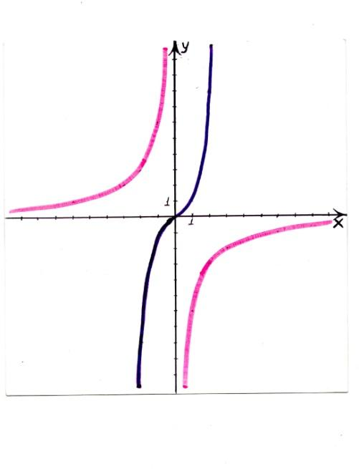
Нет решения

Slide 17
Спасибо за внимание

